Slide 1

第7章 设计模式
策略模式
计算机科学与技术学院
董 玉 坤

Slide 2



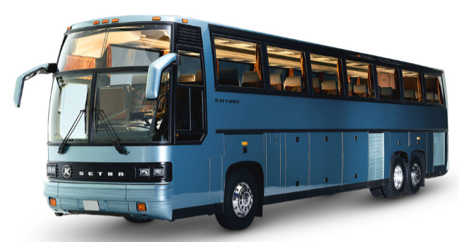

一、策略模式的动机
引例：旅游出行
出行方式
动机
结构
特点
应用

Slide 3

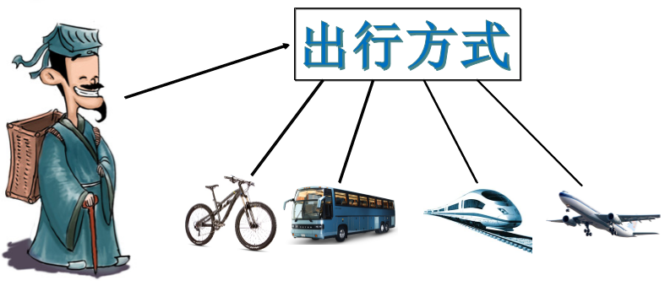
一、策略模式的动机
动机：如何根据环境变化灵活的从
若干策略中选择合适的策略
游客
具体情况
出行方式
自行车
汽车
动机
结构
特点
应用

Slide 4
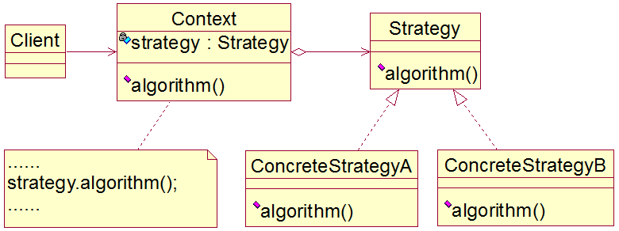
二、策略模式的结构
定义一系列算法，将每一个算法封装起来，并让它们可以相互替换。
结构
动机
特点
应用

Slide 5
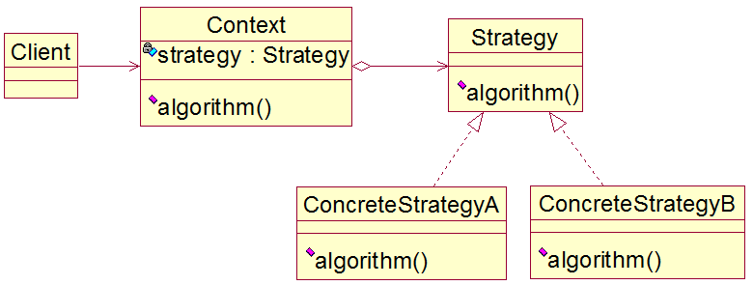
三、策略模式的特点
提供了对“开闭原则”的完美支持
提供了管理相关算法族的办法
提供了可以替换继承关系的办法
特点
动机
结构
应用

Slide 6
四、策略模式的应用
适用情况
一个系统中有许多类，它们的区别仅在于它们的行为
一个系统需要动态地在几种算法中选择一种
不希望客户知道具体策略类中的算法与数据结构
应用
动机
结构
特点

Slide 7
四、策略模式的应用
问题描述：销售促销策略
某超市为实现商品促销，采取了多种促销策略，有：
折扣策略，就是所有商品都打一个百分比折扣
减额策略，当一次销售总额大于一个定额时，减去一个绝对值金额
今后可能还会有其它促销策略
请对该销售促销策略设计类图。
应用
动机
结构
特点

Slide 8
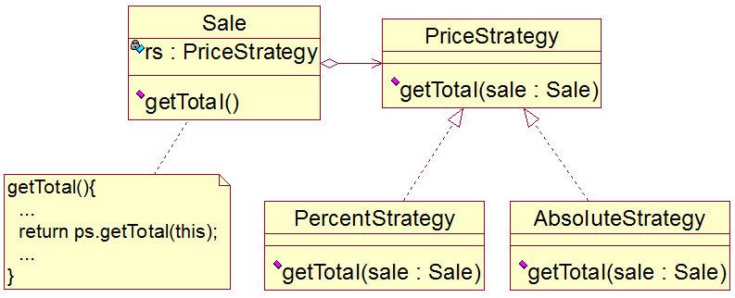
四、策略模式的应用
销售促销策略类图
应用
动机
结构
特点

Slide 9
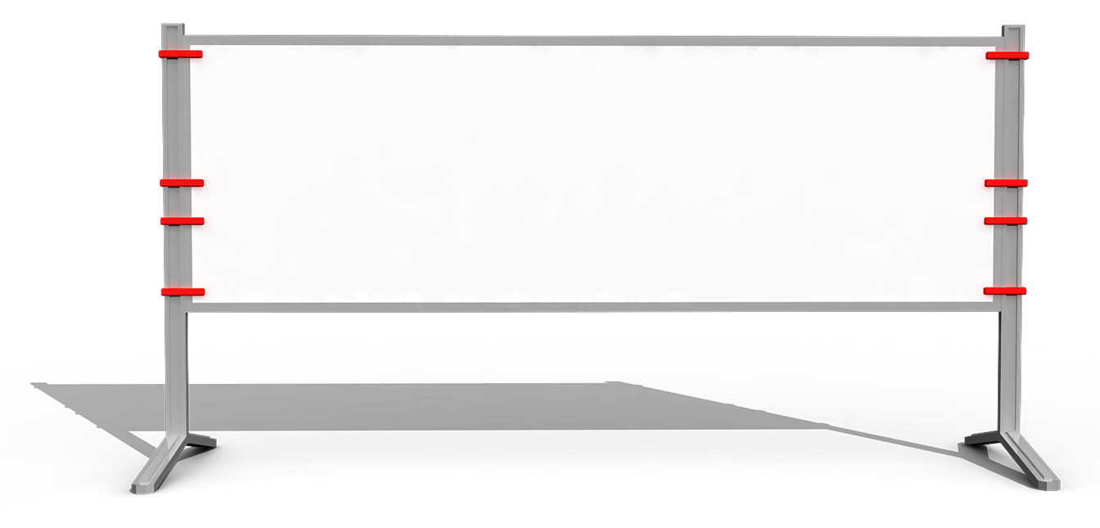

五、总结
策略模式的结构；
策略模式的特点；
策略模式的应用。

